Slide 1
例题选讲
陈仁苗
2019.8.1

Slide 2
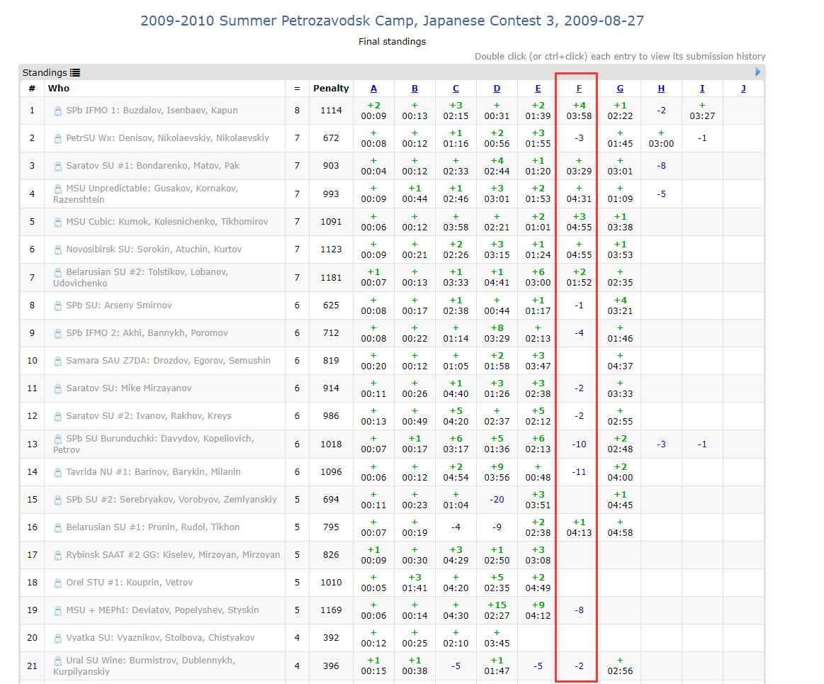

Gym - 100837 F Controlled Tournament(竞赛树 状态压缩)

Slide 3
题意如下：
一共N个人，给出任意两个人之间的胜负关系，你的编号是M。现在需要安排一棵竞赛树使得M能够胜出，问使竞赛树高度最小且M 获胜的安排方案一共有多少个。(1≤N≤16)

Slide 4
题目思路：
一个坑点在于正确理解层数少的含义，层数少就是说每一轮都没有人空闲都在比赛，那么很容易得出竞赛树的高度就等于ceil(log2(n))(参照二叉树的性质)。然后由于这个很小的数据范围，很容易想到是通过状压DP获得最终结果。

Slide 5
题目思路：
dp建三维，第一维是谁赢，第二维当前是第几层，第三维是当前参与比赛的人的集合。那么dp[u][h][s]就可以通过枚举s的各种情况获得，枚举得到i，然后要求u在i中，然后用s^i就能得到另一边的状态，观察另一边的状态中是否有人(k)能被打败，如果有的话，继续以k能被打败，h-1层，s^i的状态继续递归前进，最后得到最终答案。对于剪枝，一个是记忆化搜索 ，如果已经有结果了直接return，其次是如果当前状态只有一个人了，那么他一定是冠军，返回1，还有一个剪枝是1<<h表示当前层数最多的人数，如果状态表示的1的数量比1<<h要多，那么肯定不行直接return 0，这是一个很强的剪枝，也比较难想到。

Slide 6

技巧分析：
如果使用通常的枚举子状态方法，显而易见会得到一个很惨的TLE。
那么如何才能更高效地枚举子状态呢？
举一个栗子：
对于1101
1.1101&1100=1100
2.1101&1011=1001
3.1101&1000=1000
4.1101&0111=0101
5.1101&0100=0100
6.1101&0011=0001
AMAZING!
就是这么神奇
还有一个很优秀的预处理每个数字转换成2进制后1的位数的小技巧
具体见代码

Slide 7
Gym-101161 G 2016-2017 ACM-ICPC Asia-Bangkok Regional Contest
(矩阵快速幂优化DP)

Slide 8
题意如下：
01串，不包含两个连续的1。要求给出满足下述三个条件的01串的个数。(答案模1e9+7)
·01串长度在 [L,R] 之间 (1≤L≤R≤10¹⁸)
·01串长度是K的倍数(1≤K≤10⁹)
·不包含连续两个1

Slide 9

题目思路：
虽然我啥都不会，但菜鸡也要有尊严！想想自己能干些啥！
如果不考虑数据范围
只想求长度为n的不包含连续1的01串方案数，这题咋搞？

Slide 10
题目思路：
相信凭借大家的智慧，这个子问题俨然是个大水题
设dp[i][2]，dp[i][0]表示长度为i，结尾是0的方案数
dp[i][1]表示长度为i，结尾是1的方案数
那么子问题显然就是dp[n][0]+dp[n][1]
它的dp方程也水，dp[1][0]=dp[1][1]=1
dp[i][0]=dp[i-1][0]+dp[i-1][1](0前面可以是0可以是1)
dp[i][1]=dp[i-1][0](1前面只能是0，否则就出现连续1了)

Slide 11
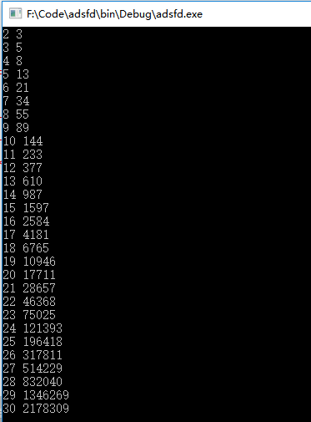
题目思路：
到了这里好像还是没啥卵用啊！
杜教曾经说过，遇事不决先打表
居然是个斐波那契数列！
AMAZING!
就是这么神奇

Slide 12
题目思路：
该数列是斐波那契数列的证明也很简单。
设ans[i]=dp[i][0]+dp[i][1]
则ans[i]=dp[i-1][0]+dp[i-1][1]+dp[i-1][0]
=dp[i-1][0]+dp[i-1][1]+dp[i-2][0]+dp[i-2][1]
=ans[i-1]+ans[i-2]
证毕

Slide 13

题目思路：
相信大家看到斐波那契数列的那一刻一定虎躯一震
这尼玛不是昨天菜鸡学长给的那个矩阵快速幂优化递推的入门题(POJ3070)吗？

Slide 14
题目思路：
所以这题现在离AC就只差如何取出长度为k的倍数的01串数量就行了鸭！
这样用一个前缀和记录所有情况
然后sum[r]-sum[l-1]就是l~r的所有情况了鸭！
那怎么只取k的倍数呢？这一步就是这题的灵魂。

Slide 15
题目思路：
dp[x] dp[x+1] sum[x]乘以第一个矩阵相当于dp[x] dp[x+1] sum[x]
乘以第二个矩阵相当于dp[x] dp[x+1] sum[x]+dp[x-1]+dp[x]

Slide 16
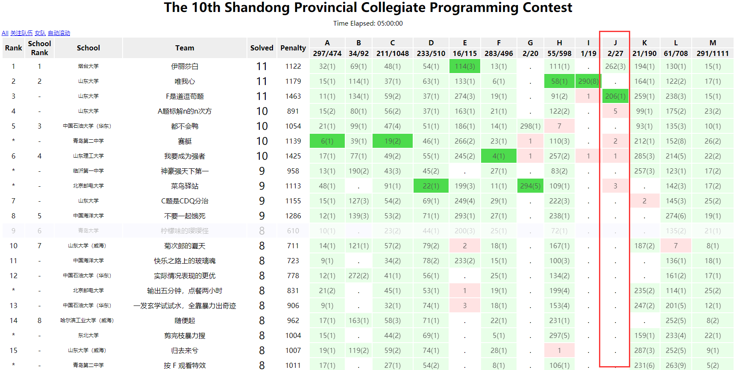
山东2019省赛J题 ZOJ 4122 Triangle City
定位是夺冠题：2/306

Slide 17
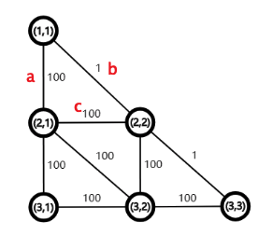
题意如下：
给出一个三角形城市，结构如下图所示。给出每个三角形的a、b、c三个边权，求从(1,1)到(n,n)的最长路，要求输出长度和路径，每条边在最长路中最多出现一次。(2≤n≤300)

Slide 18
题目思路：
每条边最多出现一次，马上想到欧拉路or欧拉回路，又由于(1,1)到(n,n)，确定是欧拉路，由欧拉路性质，有两个点是奇数度其他都偶数。由题意肯定原图中每个点都是偶数度，所以就需要删一些边使得满足欧拉路性质得到满足，可以想到是删掉(1,1)到(n,n)的一条路就行，且删掉的边边权和要尽可能小，因为我们要删掉的是(1,1)到(n,n)的最短路。那么这个题目就已经接近结束了，实现的话用一个pre记录上一个点是谁，pre2记录边的标号，回溯的时候把相应边的vis变0就行，用邻接表的特性，同时将正反边的vis变0(直接^1就能将正边编号变反边，反之亦然)，然后跑一下Hierholzers把欧拉路弄出来就结束了，最长路长度就是所有边的和减去最短路

Slide 19
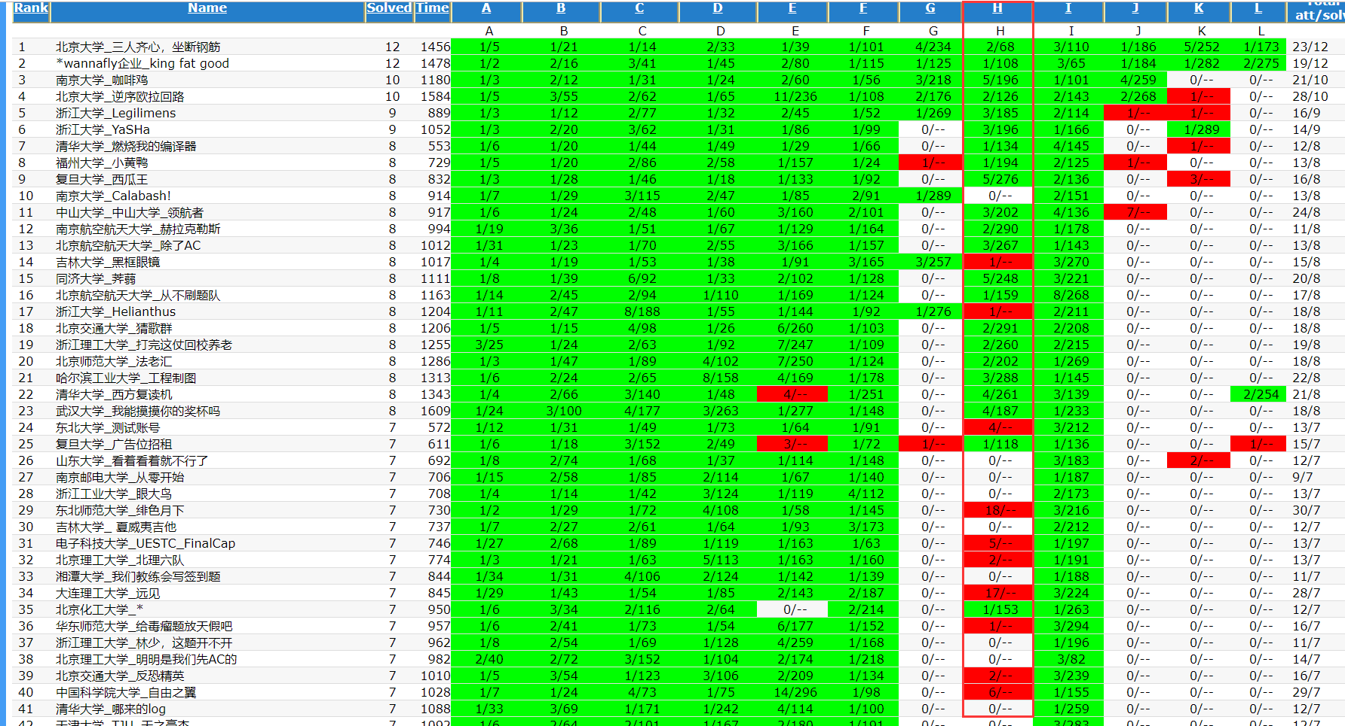
HDU 6562 2018CCPC吉林赛站H题(硬核线段树)
定位是金牌题：24/227

Slide 20
题意如下：
有n个空串，两种操作，第一种操作是让l到r区间内的串开头结尾加上d，比如之前是33，d是5，那就变成5335，另一个操作是l到r区间内的所有串求和并输出
1≤n,m≤10⁵

Slide 21
题目思路：
线段树需要维护五个变量，分别是表示的区间的和sum，表示的区间的数字长度len的 ，表示区间右边应该加上的数字的延迟标记为lazr，左边应该加上的数字的延迟标记为lazl，设这些数字的长度的长度为len_{i}，那么lazylen就是

Slide 22
题目思路：
查询是最好写的，直接按照普通的线段树加sum就完事了
更新的时候，首先更新sum，因为原先的数字需要乘上10为新添的数字留个空位，所以第一项就是sum*10，然后由于这一区间内所有数字都加上了val，也就是第二项需要是(r-l+1)*val，第三项就是在最左边加上val，由于之前维护的len是 ，所以我们只需要在len的基础上*10就是各个区间内的数字要放数字的位置。比如之前是33的话，val是5，之前的len是10^2=100，乘上10就是千位的位置，正好与我们想要的位置符合。
然后更新len，因为多出来俩数字，也就是多了俩0，乘个100即可
接着更新lazr，之前的lazr*10给新人空位置，然后+val即可
lazl的话是往原来数字的左边加，由于lazlen已经记录了当前应该往哪个位加，直接lazl+val*lazlen就可以
lazlen是每次多一个数字，所以乘个10即可

Slide 23
题目思路：
接着讲最最最难的延迟标记下传，更新孩子的sum的时候，先让孩子的sum乘以父亲的lazlen，使得孩子的sum右边留下空间放父亲的lazr，然后加上孩子的(r-l+1)*父亲的lazr，左边加就是父亲的lazl*孩子的len再乘上父亲的lazlen。
孩子的len就是本身乘两次父亲的lazlen，因为lazlen是lazr和lazl各自的长度，所以总长是这俩共同贡献，需要乘两次
lazl就是父亲的lazl跟到孩子的lazl后面，也就是父亲的lazl*孩子的lazlen+孩子之前的lazl
lazr就是孩子后面空出父亲的lazlen的距离，给父亲的lazr留位置，也就是孩子的lazr*父亲的lazlen+孩子之前的lazr
lazlen就是孩子的lazlen乘上父亲的lazlen，因为它是单单一边的长度，所以只用一遍

Slide 24
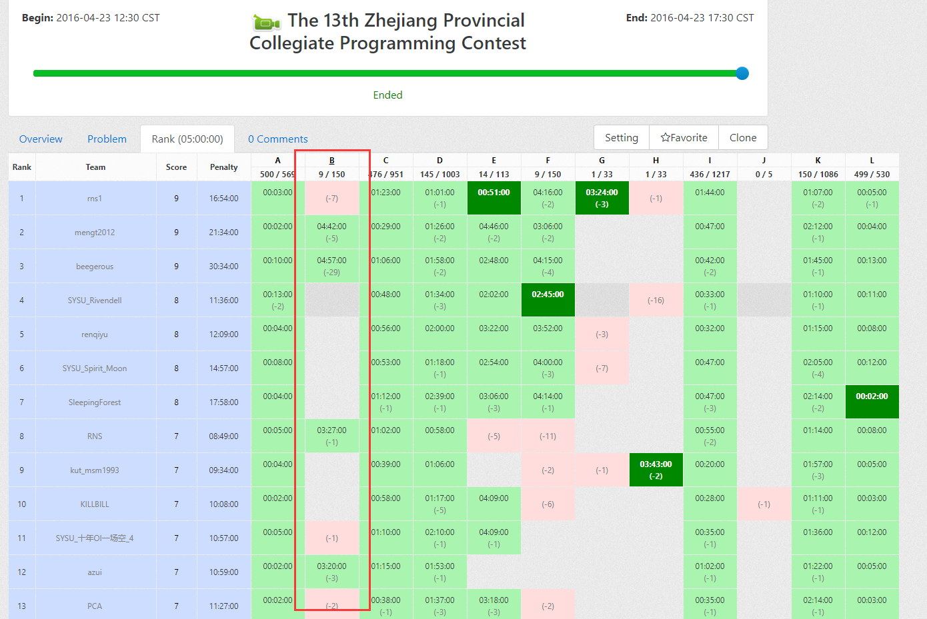

2016年浙江省赛B ZOJ 3937 More Health Points(树上dfs+斜率优化+可持久化维护凸壳)
定位是夺冠/金牌题：9/500(VJ重现榜单，现场赛榜单找不到了)

Slide 25
题意如下：
给一棵有向树，任选一节点i，从j节点出去权值为val[i]*1+val[i+1]*2+......+val[i+j-1]*j，也可以选择不进入，求最大权值。
1 ≤ N ≤ 10⁵

Slide 26

题目思路：
好像非常难，咋搞呢？树链剖分？点分治？or..

Slide 27
题目思路：
打不过这题，那就拿这题的儿子出气！
看一个该问题的简化问题。
如果把背景从树上换成是序列上，且将n的范围缩小到1000，这题该怎么做？
即：
对于一个序列，求val[i]*1+val[i+1]*2+......+val[i+j-1]*j最大

Slide 28
题目思路：
相信这个简易版本在大家眼里简直不堪一击
定义f[i]=val[1]*1+val[2]*2+......+val[i]*i，sum[i]=val[1]+val[2]+......+val[i]，假设对于i来说，[j+1,i]这一区间是最优解，定义dp[i]为以i为终点的最优解，则dp[i]=f[i]-f[j]-j*(sum[i]-sum[j])。

Slide 29
题目思路：
dp[i]=f[i]-f[j]-j*(sum[i]-sum[j])
可能有大佬就会发问了，你这玩意儿又有i，又有j的，要n²复杂度，n是10⁵的，在想peach呢？n²的方法还用你讲？会范围1000的有啥卵用？
莫急，今天的主角——斜率优化DP就要show time了

Slide 30
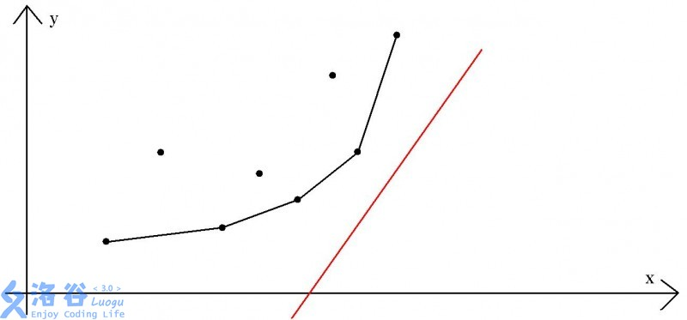
题目思路：
对于dp[i]=f[i]-f[j]-j*(sum[i]-sum[j])。将该式展开得到dp[i]=f[i]-f[j]-j*sum[i]+j*sum[j]，移项可得f[j]-j*sum[j]=-j*sum[i]+f[i]-dp[i]

Slide 31
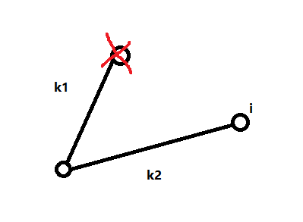
题目思路：
所以对于这个简易版本，就是一个最基本的斜率优化DP模型，以该图为例，一个单调队列来维护下凸壳，由下凸壳性质，下凸壳内的点斜率一定是递增的，所以满足单调性可以用单调队列维护，一直到第一个大于等于红线斜率的点，然后插入自己前观察点的斜率和到新点的斜率，如果点的斜率大，那么他连的点就被踢了

Slide 32
题目思路：
但这题到这里还没有结束！
因为之所以前面的可以这么维护，是因为具有单调性，之前不符合要求的点后面一定更加不符合要求(参考洛谷P3195，斜率不断增大，之前不符合的后面更不符合，本题原理相同)，所以可以坦然的一脚踢出门外。
但是这题是树！他走了这条路还有可能回来！所以不能把它踢掉，得能够还原历史版本的下凸壳，也就是可持久化维护下凸壳。

Slide 33
题目思路：
说起来好像很难，其实如果刚才n=10⁵的简易版本的斜率优化没问题的话，这里也没多大难度。
第一步也是找合适的j，之前由于前面都给踢了直接取优先队列头，这里由于要保护现场不能随便踢人，但是他同样保持递增性，可以二分，所以找j直接二分即可。
第二步就是维护凸壳，也是本题最难的部分，其实也不难，也是刚才的原理，点到下一个点的斜率和新点的斜率比较，如果前者大就说明这家伙不行，也是二分找第一个可行的地方，然后把新点插入，插入前需要记住原来尾巴的位置和值，使dfs回溯的时候可以还原之前的状态。

